Slide 1
Diagnóstico broncoscópico da sarcoidose
Diagnóstico broncoscópico da sarcoidose
Diagnóstico broncoscópico da sarcoidose
Marcelo Gervilla Gregório - FMABC
HOSPITAL ESTADUAL MARIO COVAS

Slide 2
Diagnostico
● manifestações clínicas e radiográficas compatíveis
exclusão de outras doenças com padrao semelhante
detecção histopatológico de granulomas não caseosos

Slide 3
Estágios radiológicos
CINCO FASES:
0 normal
I adenopatia hilar bilateral
II adenopatia hilar bilateral acompanhada por infiltração pulmonar
III infiltrados pulmonares sem adenopatia hilar bilateral
IV fibrose pulmonar

Slide 4
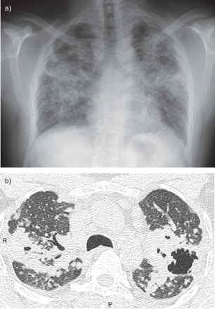
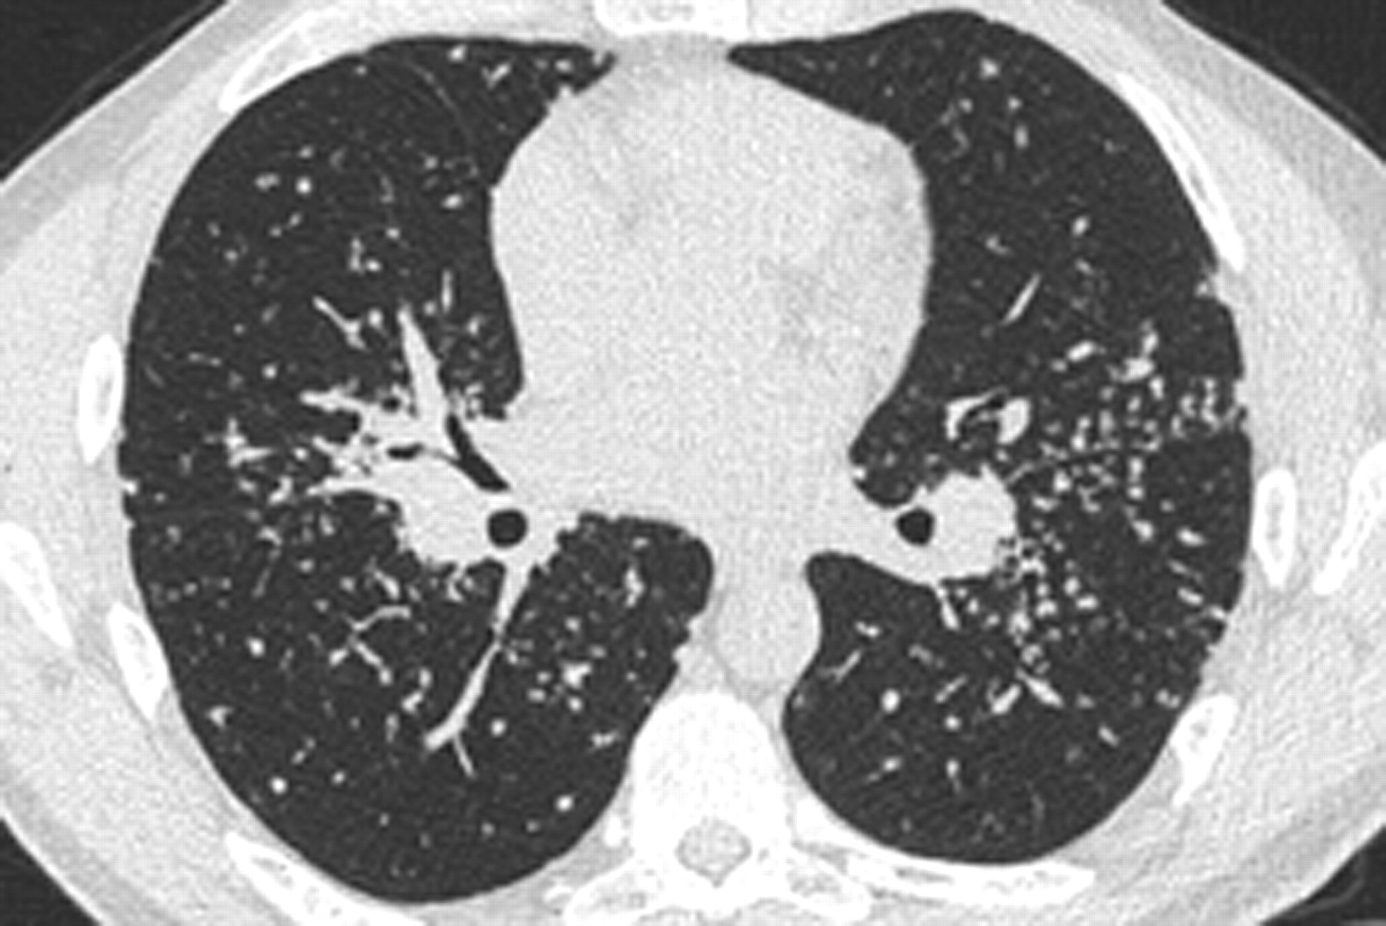
Estágios radiológicos

Slide 5
DECISÃO sobre local de biópsia
As biópsias devem ser realizadas na lesão mais acessível que parece ser afetada
LOCAIS ACESSÍVES SUPEFICIAIS :
CUATNEOS / OCULARES / PAROTIDA
GRANULOMAS NÃO CASEOSOS
QUADRO RADIOLÓGICO TIPICO
ALTERAÇÃO DE PARENQUIMA E DOS LINFONODOS ATÍPICOS
TRATAMENTO
BIÓPSIA PULMONAR-LINFONODO

Slide 6
Exemplos:
Cavitação pulmonar pode exigir broncoscopia para excluir a infecção micobacteriana e fúngica antes do início de qualquer terapia imunossupressora.
Pacientes com um padrão atípico de adenopatia mediastinal precisam de biópsia

Slide 7
tipo de biópsia pulmonar endoscópica x cirúrgica
NIVEL DE SUSPEITA DE SARCOIDOSE
ALTO
BAIXO
DIAG DIFERENCIAL
SENSÍVEL AOS MÉTODOS BRONCOSCÓPICOS
SIM
NÃO
BRONCOSCOPIA
CIRURGIA

Slide 8
Métodos broncoscópicos
LAVADO BRONCOALVEOLAR
  Celularidade
  Bioquimica
BIOPSIA ENDOBRÔNQUICA
BIOPSIA TRANSBRÔNQUICA
PUNÇÃO DE LINFONODO
  TBNA
  EBUS
  EUS (ESOFAGO)

Slide 9
BAL : Celularidade
Aumento de eosinófios indica outra doença
ALVEOLITE DA SARCOIDOSE = LINFOCÍTICA
Em geral acima de 16% (porém inespecífico)
Imunofenotipagem:
  ↑ CD4/CD8 > 3,5
        Sensibilidade: 53 a 70 %
        Especificidade: 70 a 90 %
        VPP: 76% / VPN: 85%
Notes:
Falar que bal + mais

Slide 10
BAL e atividade de doença
Valor preditivo de resposta a corticoterapia
Linfocitose acima de 35%
IL6 e IL8
Clin Exp Immunol. 1997 Jan;107(1):175-81

Slide 11
Preditores de progressão p fibrose
Neutrofilia no BAL
Eur Respir J. 1999 Jun;13(6):1338-44
procolageno peptideo 3 - sem correlação
(Chest. 1989 Aug;96(2):339-44)
procolageno peptideo 1 - elevada
Eur Respir J. 1997 Dec;10(12):2725-30
Atividade de elastase – aumentada no tipo III
Eur Respir J. 1988 Aug;1(8):748-57..

Slide 12
BAL : Bioquímica
ADA: Níveis séricos e do LBA elevados, porém baixa especificidade
Dimero D (>71 ng/ml):
-Diretamente relacionado com a alveolite linfocítica
- indicador da formação de fibrina pulmão e degradação na sarcoidose
- mais frequentes em pacientes da raça negra
Respiration. 2007;74(3):297

Slide 13
Biópsia endobrônquica
RENDIMENTO:
40% a 60%

Slide 14
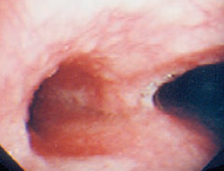
Biópsia endobrônquica
Envolvimento endobrônquico:
40 % dos pacientes com doença fase I
60 % dos doentes com doença fases II ou III
Colher fragmentos da mucosa eritematosa ou da que reveste carinas
Pode aumentar o rendimento diagnóstico, em comparação com transbrônquicas biópsias isoladas

Slide 15
Biópsia transbrônquica
Rendimento de 40 a 90% com biopsia multisegmentar
Maior nas fases II e III
Na fase I pode ser necessário número maio de biópsias

Slide 16
Bal + biópsia
Alveolite linfocítica maior que 16%
CD4/CD8 > 4
BTB ou BE compatível
100 % de VPP para diferenciar sarcoidose de outras doenças intersticiais e 81% para distingui-la de outras doenças

Slide 17
Punção linfonodal
TBNA: Realizada no mesmo momento da broncoscopia ( 6 a 90%)
EBUS : rendimento de 54 a 93 % em pacientes com adenopatia mediastinal e suspeita clínica de sarcoidose e reduz a necessidade de mediastinoscopia

Slide 18
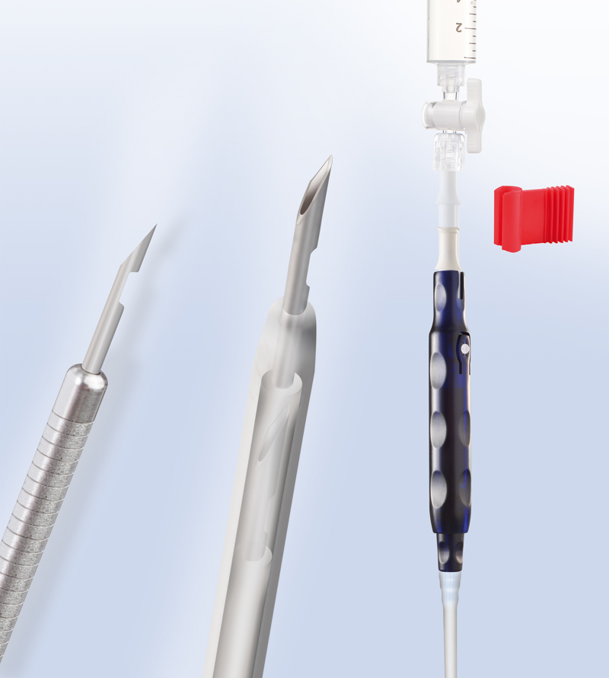
Agulha p TBNA 19 a 22 gauge

Slide 19
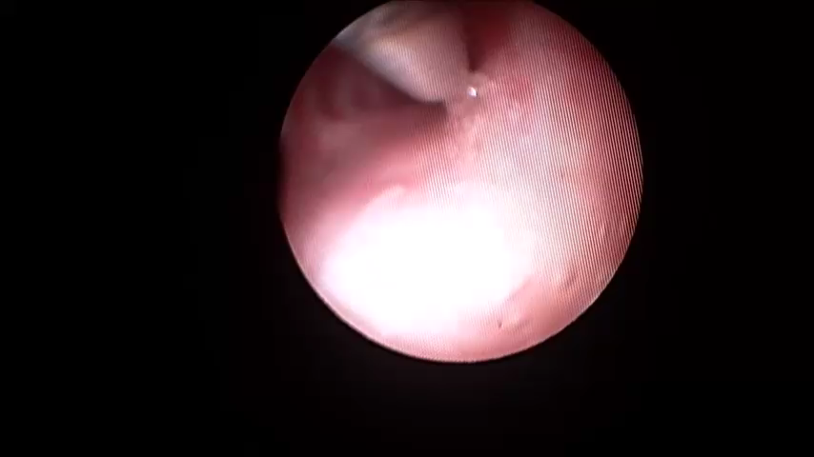
Puncao

Slide 20
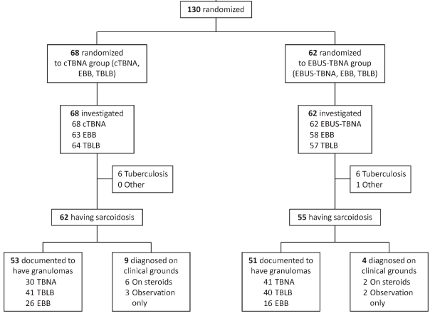
EBUS-TBNA VERSUS cTBNA.

Slide 21
Exclusão de doenças infecciosas
O LBA e alguns fragmentos de biópsias devem ser analisados para pesquisa e cultura para fungo e micobactérias
Considerando que a sarcoidose é um diagnóstico de EXCLUSÃO, os métodos broncoscópicos têm valor em afastar os diag. diferenciais relacionados a infecção

Slide 22
Conclusões:
O diagnóstico de sarcoidose é baseado em nível de suspeição clínica, achados radiológicos, padrão de inflamação típico e exclusão de outros diagnósticos
A broncoscopia apresenta alto rendimento com baixo risco
A combinação de todos os métodos de coleta endoscópica disponíveis melhora a acurácia
TBNA tem rendimento próximo do EBUS
Alguns parâmetros do lavado sugerem atividade de doença e prognostico

Slide 23
Obrigado
Interessado em receber a aula:
marcelogervilla@gmail.com

